Slide 1
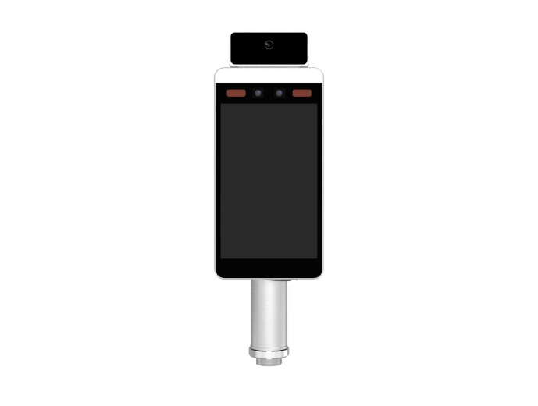
User Manual
T-Checker
顔認識熱画像カメラシステム
(MODEL: NCT-2000)
Ÿ
Ÿ
Ÿ
製品仕様に先立ち、本取扱説明書を良くお読みになり、保管して下さい。
取扱説明書のイメージ図及び表記は、実際の製品と異なる場合があります。
取扱説明書の内容は、製品工場のため通知なく変更される場合があります。
Copyright ©2020 PROVIX GLOBAL CO.,LTD. All Rights Reserved
1

Slide 2
目次
1. 製品概要 ···························································································· 3
1.1 T-Checker 紹介·············································································· 3
2. 製品の使用方法 ························································································ 3
2.1 T-Checker 実行方法 ······································································ 3
2.2 T-Checker 使用方法 ······································································· 4
３. 製品の説明 ························································································· 5
4. 製品の機能 ······························································································ 5
4.1 出入者の顔及び情報登録機能 ····························································· 6
4.2 待ち受けモード機能 ··········································································· 6
4.3 入出情報及び体温情報の保存機能 – USB ············································ 7
4.4 入出情報及び体温情報の保存機能 – LAN ············································ 7
5. 製品のスペック ··························································································· 8
6. 製品の表示説明 ······················································································ 9
7. 製品の図面 ··························································································· 10
8. 製品の外観 ···························································································· 10
9. 製品の出力端子説明 ················································································ 10
10. 製品管理及びメンテナンス、注意事項 ······························································· 11
11. 製品使用時の注意事項 ·············································································· 12
12. 製品の設置方法 ······················································································ 13
13. 製品設置のタイプ ··················································································· 13
2

Slide 3
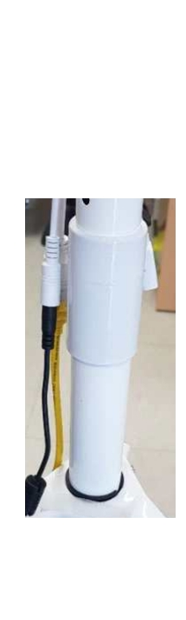
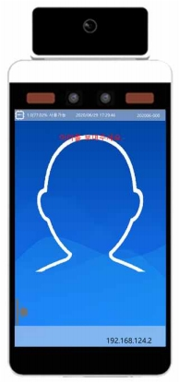
1. 製品概要
1.1 T-Checker 紹介
赤外線熱 画 像技術に基づき、赤外線センサ ー と2メガピクセルのライブ 広 角ダイナミックカメラを
活用して体温を測定しながら、0.3m～0.5mの距離内でも顔認識が可能です。
顔にマスクを着用しても効果があり、 温度測定や顔認識が可能です。
2. 製品の使用方法
2.1 T-Checker 実行方法
1) DC12VアダプターをAC220Vの電源に接続します。
2) 電源が入ると自動的に測定画面が活性化します。
3) 安定した機器をお使いいただくため、電源を接続してから約3分後にお使いください。
製品電源連結
温度測定画面
3

Slide 4
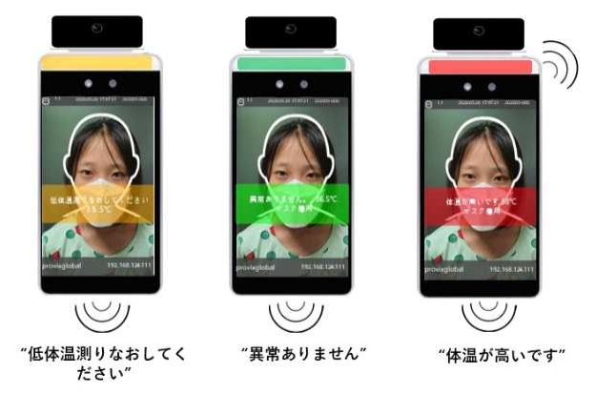
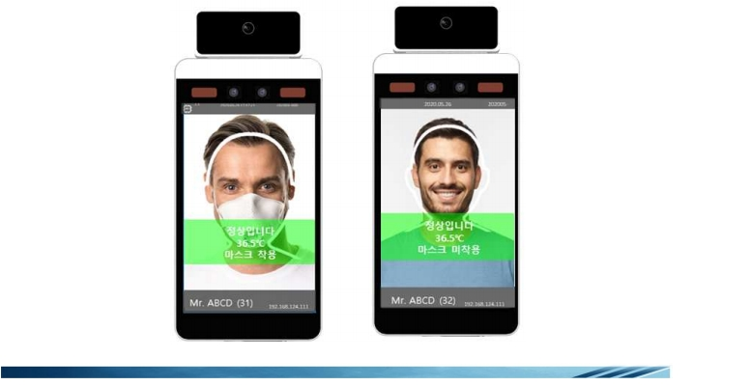
2.2 T-Checker 使用方法
画面に表示された線に合わせて顔を位置すると、カメラが人の顔を認識します。
人の顔を認識すると、体温を測定して画面に表示します。体温の測定距離は30-50cmです。
測定された体温は、異常がない場合は「委譲ありません」と案内します。
体温が低い場合と高い場合は再測定の案内をします。
再測定時にも体温が高いと警告音とともに赤色にアラームされます。
また、マスク感知機能もあり、マスクの着用の有無を見分け、画面に表示します。
異常ありません。 36.5℃
マスク着用。
異常ありません。 36.5℃
マスク未着用。
4

Slide 5
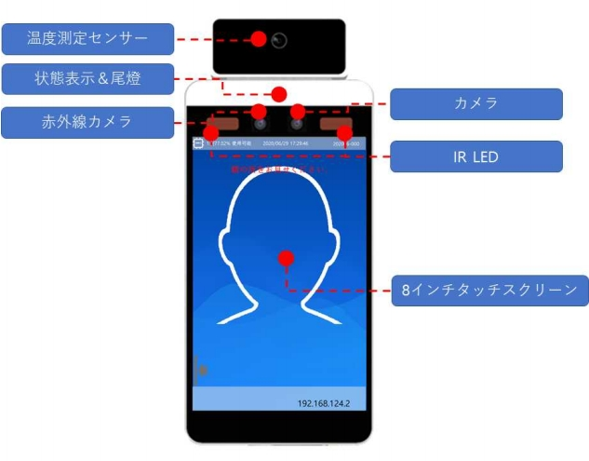
3. 製品の説明
ハードウェア
1． 温度測定センサー
Ÿ
Ÿ
赤外線映像で人の体温を測定します。
センサーが汚れたり、異物が付着しないように気をつけてください。
2． 状態表示及び尾灯
Ÿ
Ÿ
顔のイメージを明るく撮影するため尾灯が点灯します。
温度の測定結果により赤色または問題が発生した時は黄色が点灯します。
3．赤外線カメラ
Ÿ
Ÿ
顔を認識するためのカメラです。
センサーが汚れたり、異物が付着しないように気をつけてください。
4．カメラ
Ÿ
Ÿ
顔を認識・登録および履歴を残すためのカメラです。
センサーが汚れたり、異物が付着しないように気をつけてください。
5．8インチタッチスクリーン
Ÿ
Ÿ
静電式のタッチスクリーンです。
画面でメニューを操作したり、設定する時に使用します。
6．IRーLED
Ÿ
Ÿ
人の体温測定するための光源です。
異物が付着しないように管理してください。
5

Slide 6
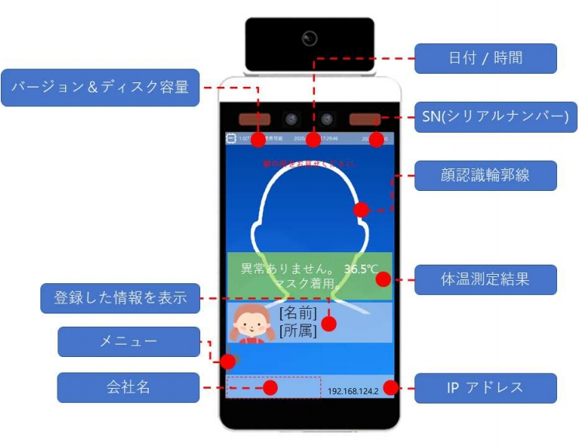
初期画面
顔認識や体温測定ができる画面です。
1．バージョン及びディスク容量
- システムのバージョンを表示し、現在の内部にあるディスク容量を表示します。
2．日付/時間
- 現在システムで運用中の日付と時刻を表示します。
- アンドロイド設定のローカル設定と時間設定が反映されます。
3．SN(シリアルナンバー)
- システムの履歴を管理するためのナンバーです。修理の際に重要な情報です。
4．顔認識輪郭線
- 正確な体温を測定するために顔の位置を案内するイメージです。
5．体温測定結果
- 体温測定は、システムが顔ツヤが認知されると自動的に体温を測定します。
- 動かずに正確にガイド画像の中に顔を合わせれば測定できます。
- 測定結果によって“ 緑 と赤”のイメージが出力されます。
- また、マスク着用有無を表示します。
6

Slide 7
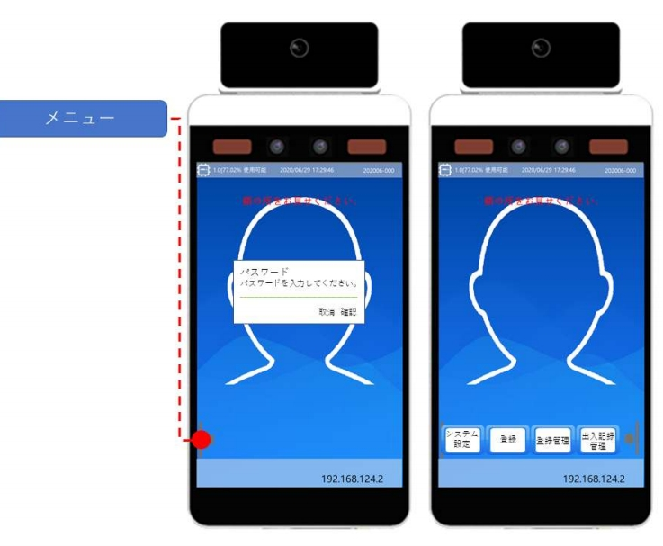
6． 登録された人の表示
- このシステムは顔登録をしてシステムがどんな人なのか知ることができます。
- 該当システムに顔を登録する際、個人情報同意書を受け取ることができます。
7．メニュ ー
- システムの設定、登録 、登録された人の管理、履歴管理などができます。
8． 会社名及びIPアドレス
- 工場で設定された会社名が出力されます。 また、Wi-FiまたはLAN線が接続されると、
機器の設定されたIP情報が表示されます。
4. 製品の機能
4.1 メニュ ー
1． 画面下側に矢印をタ ッチまたはマウスをクリックすると 、「パスワードを入力してください」というメ ッセージが
出ます。(※ システムでパスワードは「123」で初期設定されています。
システム設定メニューでパスワードは変更可能です。）
7

Slide 8
2．システム設定
- 全般的な機能を設定できるメニューです。
3．登録
- 顔や個人情報を登録するメニューです。
4．登録管理
- 登録された人々の情報を確認することができます。
5．出入記録管理
- 体温を測定した人の撮影時間やイメージ、体温を示します。
6．矢印をタッチまたはマウスでクリックすると、該当メニューは消えます。
- この時、再び設定メニューに入るためには、パスワード入力手順を繰り返さなければなりません。
- 管理者が誤って該当メニューをクローズしなくても、操作が1分以上なければ自動的にメニューはクローズし
ます。
4.2 環境設定
全般的なシステムの設定値を変更したり、機能を制御したりすることができます。
1．機器暗証番号
- 初期暗号 は“123”です。
- 環境設定に入る暗号番号を入力します。
2．サーバーIPアドレス
- サーバープログラムを運営する際、機器に当該サーバーに接続できるようサーバーにIP情報を入力
します。
- サーバーがなくてもシステムは稼働します。
3．出力音の設定
- システムで使用されるテキスト音声の使用の有無を設定します。
- テキスト音声機能をoffにする場合、体温測定時に出る音声マントが消えます。
- ベルソール機能をoffにすると警告音が消えます。
4．監視設定
- 顔認識：人の顔を登録し、登録された人が誰なのかを確認する機能を使用するかどうかを設定
できます。
- マスク：マスクの着用の有無を確認する機能です。
- 5．体 温 設定
- 基本「警報体 温 」は、37.3℃に設定されます。
- 警報体 温 の値を 変 更する場合、 温 度測定時の警報音が該 当 設定を基準に表現します。
- 警報体 温 値は45度を超えることはできません。
8

Slide 9
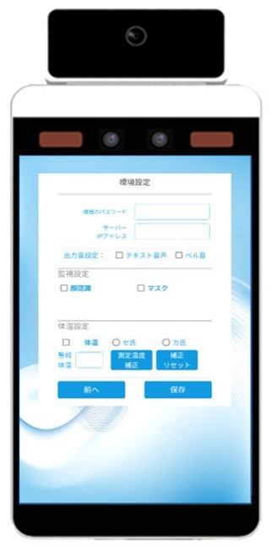
6．「摂氏（℃）」「華氏（℉）」
- 表示する温度記号を設定します。
- 該当設定値によって警報温度の値も変化します。
7．測定 度補正
- 状況に応じて温度補正ができます。この補正値は、
+（プラス）または-（マイナス）
ー システム運営時、体温測定に誤差が生じる
ことがあります。特別な状況でない限り、ご使用にならないでください。
8．補正初期化
-
“測定温度補正”機能を有効にする状態で補正値を適用
しない時に、そのボタンを押すと初期化されます。
4.3 出入者の顔及び情報登録機能
顔を登録 して 、体温測定時に測定した人の情報ととも
に履歴を記録します。
機能は"撮影","登録 ","ライブ画面"となっています。
1 ．撮影
- 画面に顔を映すと 、四角い欄が顔について回ります 。
- この時、顔ガイドのイメージがな く、顔を見せた状態で撮影ボ
タンを押すと顔だけが撮影されます 。
2 ．登録
- 撮影が終わった後、個人情報を入力します 。
- 開発バージ ョンによって、その内容は変動する場合があります。
- 必須で、名前と所属は必ず入力してください。
-
-
-
登録ボタンを押すと、下側に登録状態を表示します。
撮影時に側面やノイズが多い 写真 、 写真や絵で登録する際、認識できないことがあります。
登録されていない場合は、再撮影して登録してください。
- 暗い環境で撮った 写真は登録されません。 明るい環境で撮影してください。
3．ライブ画面
- 体温測定するライブ画面に移動します。
4 ． 登録ウィンドウのアップロード
- 該当機能は、情報を入力するとき、仮想キーボードで隠した情報を入力するために入力ウィンドウを上にあげる機能です。
9

Slide 10
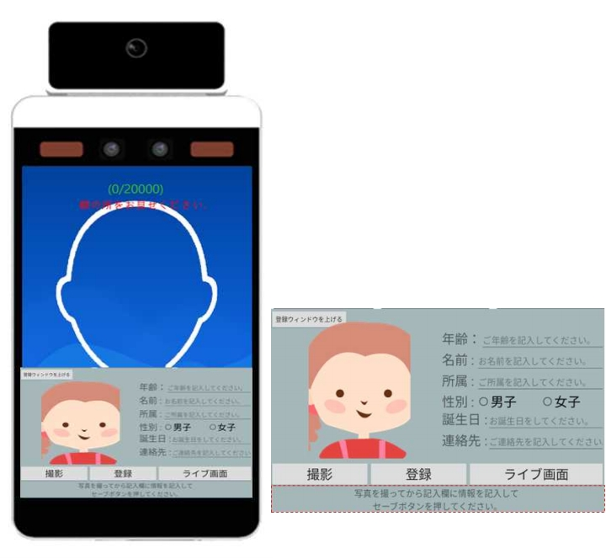
4.4 登録者確認
登録機能で登録された人々のリストを表示します。
1．「ライブ画面に移動」
- 該当メニュ ーから出る時に使用します。
2 ．選択削除
-
選択削除をチェックすると、下のリストにチェックボックスが有効になります。
- 有効なチェックボ ックスに選択して削除することができます 。
3 ．全体削除
- 現在登録されている人々をすべて削除します。
-
現在登録されている人を削除しても 、記録された出入リストに
は正常な名前が表示されます。
-
削除された人は、再び体温測定時に「外部人」として出入りリス
トに記録されます。
-
削除された情報は2度と生かせません。（削除の際、特に留意
しなければなりません。）
4.5 入退出者リスト
この機器で体温を測定した人の記録を示しています。
また、 検索機能と検索結果をUSBにエクセルファイルとして保存する機能もあります。
1．「ライブ画面に移動」
- 該当メニュ ーから出る時に使用します。
2．選択削除
- 選択削除をチェックすると、下のリストにチェックボックスが有効になります。
- 有効なチェックボックスに選択して削除することができます。
3．USBバックアップ
- 検索された結果をエクセルファイルとして保存する機能です。
- 全情報をバックアップする場合は、必ず「全記録確認」ボタンを押してバックアップしてください。
4． 検索
- 時間、名前、所属で検索できます。
- 検索条件を設定し、“ 検索" ボタンを押すと、 画面に検索されたリストが出力されます。
10

Slide 11
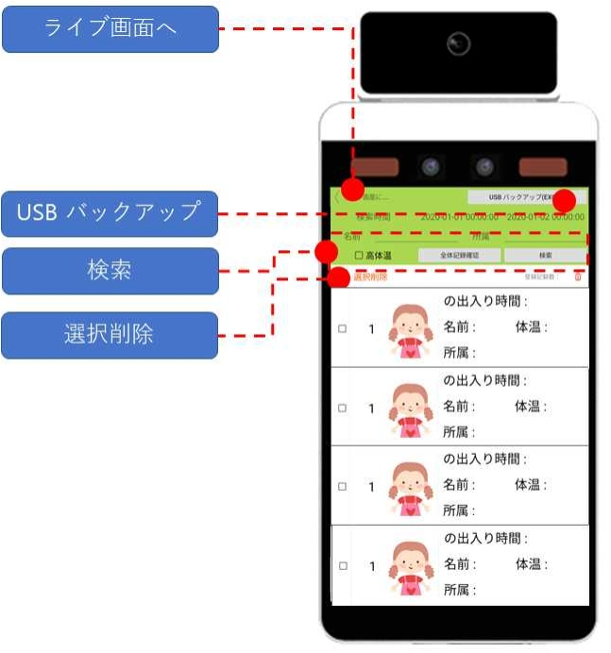
5．リスト上に表示される番号は記録された順序を表示します。
4.6 出入情報及び体温情報の保存機能 - USB
1) 情報の保存方法（USB）
ケーブルのUSBポートにUSBスティックを挿入すると、訪問者記録 や正常体温 、異常体温を自動に
分類・保存することができます。保存された情報は、管理者ページからUSB出力ボタンでエクセルファイル形態に
変更して保存できます。
2) USB保存内容
USBが挿入された状況で顔認識をすると、日付、時間、状態、マスク着用の有無、体温情報を自動
でエクセルファイル形態に保存します。
3) USBの保存容量（例）
500GBのUSBスティック基準で100万枚ほど保存が可能です。
11

Slide 12
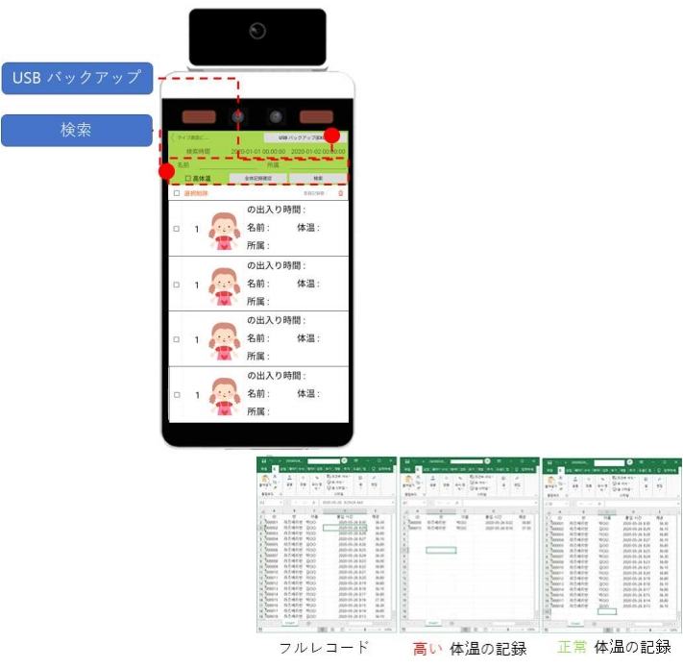
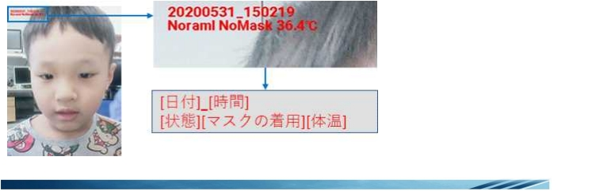
12

Slide 13
5. 製品のスペック
項目 |  | 規格
Processor | CPU | Quad-core ARM Cortex-A17 MPCore processor
 | ディスク | EMMC 8G, 外付けハードディスク
 | スピー カー | 2.5 W / スピー カー
 | USB 2.0 | Firmware Upgrade
 | 有線ネットワー ク | 100 M Bps 1pc* Eternet
カメラ | 画像 | Sony 2MP Image Sensor
 | 絞り | F2.4
 | 焦点距離 | 50 cm ⁓ 150 cm
 | White Balance | Auto
画面 | サイズ | 8” LCD 画 面(Option : タッチスクリー ン)
 | 画像 | 800 x 1,280
インターフェース | UI | 措置管理インター フェー ス
 |  | 登録 ＆記録 照会
認識機能 | 顔認識 | サポー ト
 | 登録可能 | 30000名
赤外線熱画像モジュー ル | 認識距離 | 30 cm ⁓ 50cm(定格測定距離)
 | 認識誤差 | ± 0.3℃
 | 測定範囲 | 35.5 ℃ ⁓ 42 ℃
 | ピクセル | 768 ピクセル (32 x 24)
 | 非正常温度警報音 | サポー ト(警報温 度設定可)
その他 | 電源 | DC 12 V / 5 A
 | 消費電力 | 13.5 W(MAX)
 | 設置方法 | 卓上、スタンド、壁付、出入口管理型
 | サイズ | 276.6mm(H)x 125.5mm(W) x 24.5mm(D)
 | 使用温度・湿度 | 0°C to +55°C / <90%RH
 | 重量 | 2 kg
13

Slide 14
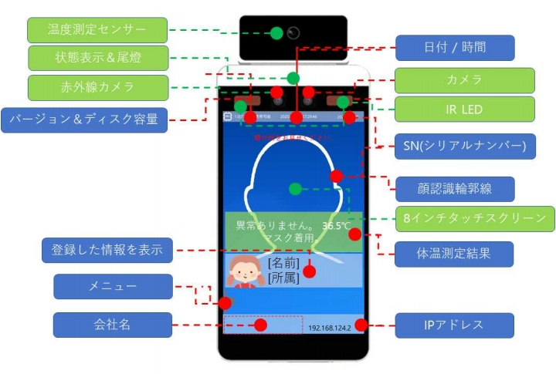
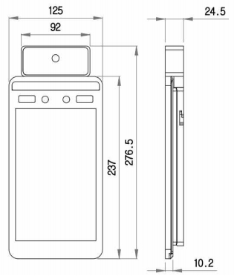
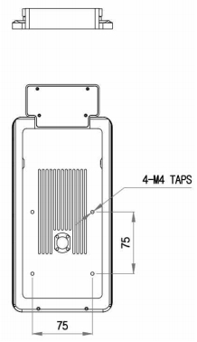
6. 製品の表示説明
7. 製品の図面
14

Slide 15
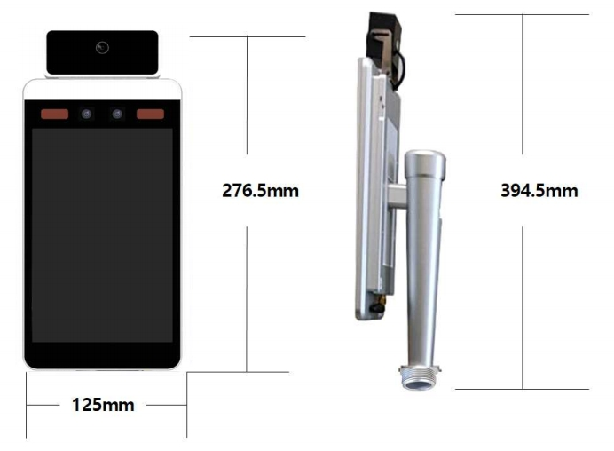
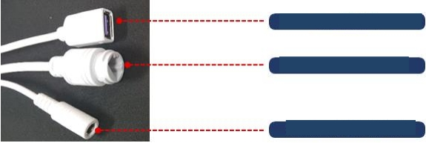
8. 製品の外観
9. 製品の出力端子説明
USB連結端子
LAN Cable連結端子
DC 12V Adapter連結端子
15

Slide 16
10. 製品管理及びメンテナンス、注意事項
1.
製品の設置及び使用中は、すべての電気安全規定を厳格に守らなければなりません。メーカ ー
から提供された電源アダプターを使用してください。
2. 製品が正しく作動しない場合は、修理センターにお問い合わせください。
3.
いかなる方法であれ、製品を分解したり、改造したりしないでください。（ 会社は無断改造ま
たは修理の際には責任を負いません。）
4. 製品に水が付かないようにしてください。
5．購入者は全てを正しく使用する責任があることをご理解ください。
6. 機器が正しく作動しない場合は、分解しないでください。 その場合は保証を受けることができません。
7. 極限環境を避けてください。 高い温度（または低温）、高い湿度、振動、放射線、化学薬品など。
8.
赤外線センサーは、室外で使用されると環境に大きく影響されるため、室内環境で使用してください。
9.
赤外線センサーの特性上、センサーが窓、鏡を向いたり、エアコン、ラジエータ ー 、その他の
高温物体と同じ使用環境にある場合、測定精度に影響を及ぼすことがあります。
10.
機器の電源を入れた後、周辺の現在の温度分布がまずスキャンされるため、この過程でセンサー
の探知範囲に人がいないことが最も望ましいです。そうでなければ探知 効 果に影響を及ぼすことがあります。
11. 機器を使用している最中に機器を動かすと、 温度測定に影響を与えることがあります。
画面に映像が出ない場合は、DCアダプター電源部にAC電源プラグを正常に接続しているか確認し、
正常に接 続 してください。
13. 機器の動きが遅くなる場合は、機器を再起動するか、プログラムを再起動してください。
14. 食品 医薬品安全処 の勧告事項として「夏は汚泥部の温度と室内温度の差が大きくなるため、体
温測定でエラーが発生する可能性があります。 体温測定時、高い 温度で測定される場合、20分間
待機後の体温を測定し、すべての人が測定できない場合は 高温の人だけを選別して再測定します。
16

Slide 17
11. 製品使用時の注意事項
<設置の注意事項>
1. 本製品は、屋内用でのみ使用してください。
2.
エアコン暖房器具加 湿 器など、熱気を発生する機器の周辺や直射日光が直接当たるところに製品
が設置されないようにしてください。
3.
製品の画面をガラスや窓、エアコン、暖房機など、熱に関係する機器を見ないように設置してく
ださい。 赤外線熱感知測定方式の製品で、精度に影響することがあります。
4. 製品の正常作動のため、設置後一定時間3-5分動作してからご使用ください。
5. 製品が倒れないように安全な場所に設置してください。
6.
正確な体温測定のため、画面に表示された顔の形状に合わせて、額を見せたまま測定してください。
7.
この製品は熱感知監視カメラ機器ですので、必ず公共の場所を設置する際は、カメラ運営目的及
び案内表示板を設置して個人情報保護法を遵守してください。
8. 製品をよく使うためには、必ず使用説明書をお読みください。
<安全上の注意>
1.
製品から変な映像や音声が出たり、におい、煙が発生したりした場合は、電源ケーブルを直ちに
外し、アフターサービスセンターへ連絡してください。 火災や感電など故障の原因となります。
2. 製品を取り付ける際は、まず電源ケーブルを抜き取り付けてください。
3. 濡れたタオルや布で製品を拭かないでください。 製品の中に水気がしみ込むと、火災感電故障の
原因となります。 乾いた柔らかい布で拭いてください。
4. 製品の通風口をふさがないでください。 火災故障の原因となります。
5. 製品を改造及び分解しないでください。 火災故障の原因となります。
6.
製品の外観を傷つける恐れのあるシンナーやアセトンなどの薬品や目の粗い布で拭かないでください。
17

Slide 18
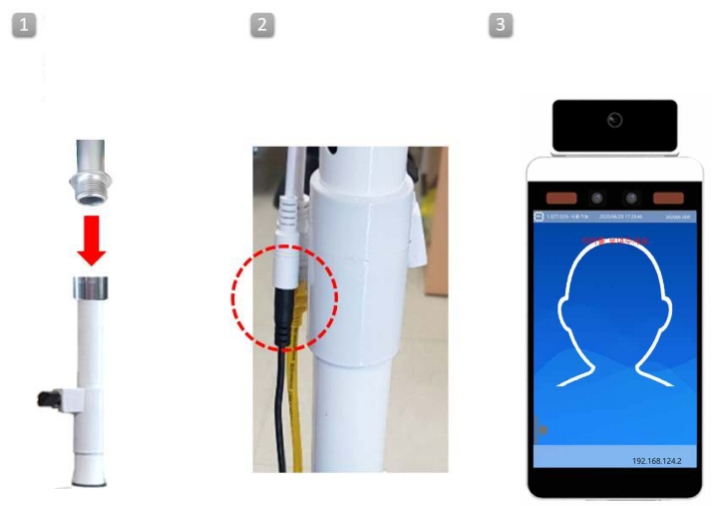
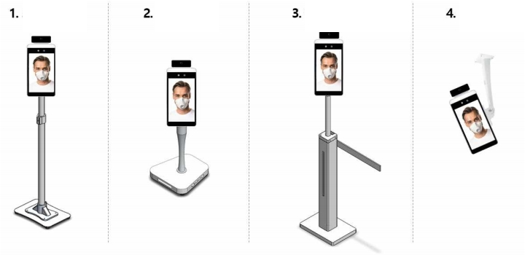
電源確認
電源を連結しLCDの初期画
面を確認 し ま す 。
12. 製品の設置方法
スタンド結合
スタンド上段にあるネジ線
に合わせてスタンドを回し
て固定します。
ケーブル連結
スタンド上段にあるネジ線
に合わせてスタンドを回し
て固定します。
13. 製品設置のタイプ
スタンド型
卓上型
出入口管理型
壁付型
18

Slide 19
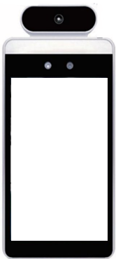
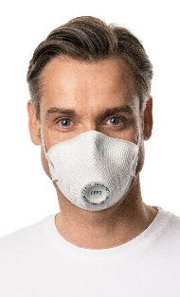
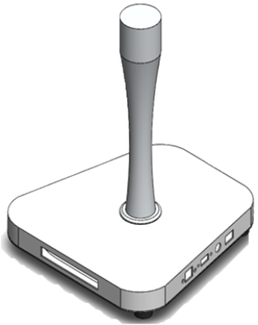

19

